Slide 1

Αντικειμενοστρεφής προγραμματισμός
Object Oriented Programming
(OOP)
Κέρος Α. Ιωάννης
Καθηγητής Πληροφορικής ΠΕ19
1^{ο} ΕΠΑΛ Κιλκίς

Slide 2

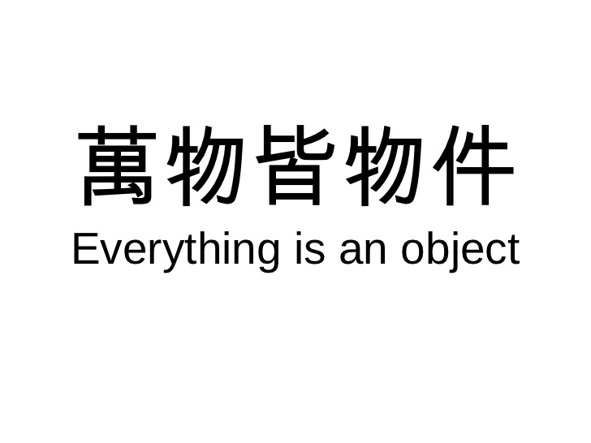
Ακούσαμε πολλές φορές ότι στην Python τα πάντα είναι ένα αντικείμενο.
Τι είναι όμως ένα αντικείμενο;

Slide 3
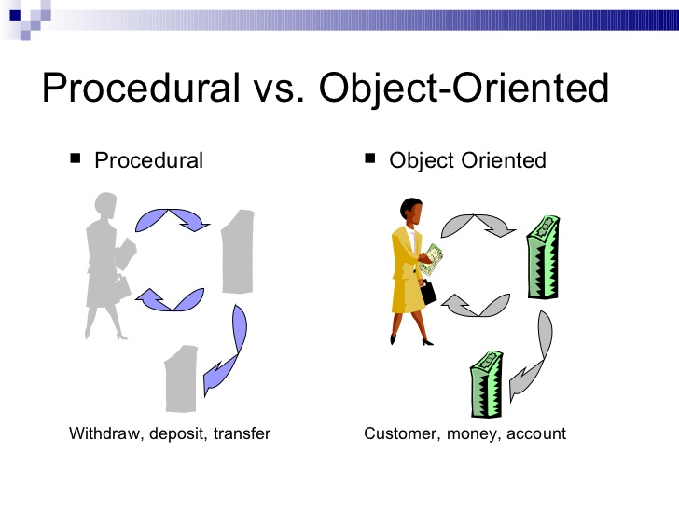
Ο διαδικασιακός…
Ο Διαδικασιακός προγραμματισμός δίνει έμφαση (προτεραιότητα) στις ενέργειες (διεργασίες, εντολές) που γίνονται πάνω σε συγκεκριμένες έννοιες (οντότητες, δεδομένα, αντικείμενα).
Με τον διαδικασιακό προγραμματισμό δηλαδή περιγράφουμε διαδικασίες και συναρτήσεις οι οποίες επεξεργάζονται τα δεδομένα και οι οποίες αποτελούν το βασικό δομικό στοιχείο των προγραμμάτων μας.
Αν και η προσέγγιση αυτή θεωρήθηκε βολική, έγινε γρήγορα φανερό ότι σε δυσκολότερα προβλήματα όπως αυτά της Τεχνητής Νοημοσύνης δημιουργεί μακροσκελή και μη λειτουργικά προγράμματα που είναι δύσκολο να ελεγχθούν, να διορθωθούν και να συντηρηθούν.

Slide 4
Ο αντικειμενοστρεφής …
Ο Αντικειμενοστρεφής αλλάζει την εστίαση του προγράμματος από τις διαδικασίες στις έννοιες, στις οντότητες που υπάρχουν στο πρόγραμμα μας.
Ας τα πάρουμε όμως με τη σειρά….

Slide 5
Τα αντικείμενα
Προκειμένου να εξηγήσουμε τον όρο αντικείμενο (object) στην Python συχνά βοηθάει να σκεφτόμαστε τα αντικείμενα (objects) ως κάτι ανάλογο με αυτό που ονομάζουμε στη γραμματική της φυσικής γλώσσας “ουσιαστικά”.
Για να γίνει πιο σαφές αυτό ας σκεφτούμε ορισμένα ουσιαστικά. Καρέκλα, τραπέζι, σκύλος, γάτα, κύκλος, ορθογώνιο, οδηγός είναι ορισμένα που πιθανά έρχονται στο μυαλό. Αν προσπαθήσουμε να δούμε το κοινό σημείο όλων των παραπάνω θα δούμε ότι πρόκειται για:
Οντότητες (έμψυχες ή άψυχες) οι οποίες έχουν συγκεκριμένες ιδιότητες ή/και μπορούν να εκτελούν συγκεκριμένες ενέργειες.
Ας δούμε μερικά παραδείγματα:
Μία καρέκλα έχει χρώμα, ύψος, υλικό και μπορείς να την βάψεις, να την σπάσεις κτλ.
Ένα ορθογώνιο έχει πλάτος, ύψος, εμβαδόν, περίμετρος και μπορείς να το μικρύνεις, να το μεγαλώσεις κτλ.
Μία γάτα έχει όνομα, ηλικία, φύλλο κτλ. και μπορεί να νιαουρίσει, να τρέξει, να περπατήσει, να ψοφήσει κτλ.
Με λίγα λόγια δηλαδή, μέσω των αντικειμένων μπορούμε να περιγράψουμε πρακτικά σχεδόν οτιδήποτε συναντάμε στον υλικό κόσμο.

Slide 6





Σύνοψη περί των αντικειμένων
Στον Αντικειμενοστρεφή προγραμματισμό κυρίαρχη θέση έχει η έννοια/αντικείμενο (object). Τα αντικείμενα είναι έννοιες της καθημερινής ζωής (ένα αυτοκίνητο), τα οποία μπορούν να αναπαρασταθούν «προγραμματιστικά».
Αν και η Python υποστηρίζει τέλεια τον διαδικασιακό προγραμματισμό, στην πραγματικότητα είναι μια αντικειμενοστρεφής γλώσσα.
Κάθε έννοια/αντικείμενο διαθέτει χαρακτηριστικά (attributes) – ιδιότητες (properties), τα οποία το περιγράφουν (πως είναι το αντικείμενο). Για παράδειγμα ένα αυτοκίνητο διαθέτει χρώμα, κυβισμό, κοκ που το κάνουν να ξεχωρίζει από τα υπόλοιπα.
Πάνω σε κάθε έννοια/αντικείμενο μπορούν να εκτελεστούν ενέργειες οι οποίες ονομάζονται μέθοδοι (methods) και τροποποιούν την κατάσταση του αντικειμένου (τι μπορώ να κάνω το αντικείμενο). Για παράδειγμα ένα αυτοκίνητο μπορεί να πάρει μπροστά, να στρίψει δεξιά, να κορνάρει, να αλλάξει χρώμα κοκ. Οι μέθοδοι συνήθως αλλάζουν τις τιμές κάποιων ιδιοτήτων.

Slide 7




Bob the builder
Ποιος παράγει τα αντικείμενα;
Ποιος παράγει τα αυτοκίνητα;
Ο κατασκευαστής (constructor)
Η ΤΟΥΟΤΑ όταν παράγει ένα συγκεκριμένο μοντέλο αυτοκινήτου, το δημιουργεί βάσει ενός καλουπιού έτσι ώστε όλα τα αυτοκίνητα να έχουν για παράδειγμα το ίδιο σχήμα, τον ίδιο τύπο ελαστικών, τον ίδιο βασικό εξοπλισμό, αρχική τιμή του χιλιομετρητή μηδέν κοκ.
Με την ίδια λογική ο κατασκευαστής της Python δημιουργεί αντικείμενα με συγκεκριμένες αρχικές τιμές όπως:
Μάρκα=ΤΟΥΟΤΑ
Μοντέλο=AVENSIS
Κυβισμός=1800
Η διαδικασία δημιουργίας ενός αντικειμένου και η απόδοση αρχικών τιμών στις ιδιότητες του ονομάζεται αρχικοποίηση (initialization). Κάποιες από τις τιμές αυτές μπορούν να μεταβληθούν και αργότερα μετά την κατασκευή του αυτοκινήτου, για παράδειγμα οι ζάντες του, η ύπαρξη ή όχι συστήματος πλοήγησης, το χρώμα του κοκ χρησιμοποιώντας τις κατάλληλες μεθόδους.
Κάθε φορά που καλούμε τον κατασκευαστή είμαστε βέβαιοι ότι θα φτιαχτεί ένα αντικείμενο συγκεκριμένων προδιαγραφών και έχει δεσμευθεί ο αντίστοιχος χώρος στην μνήμη RAM!!!

Slide 8
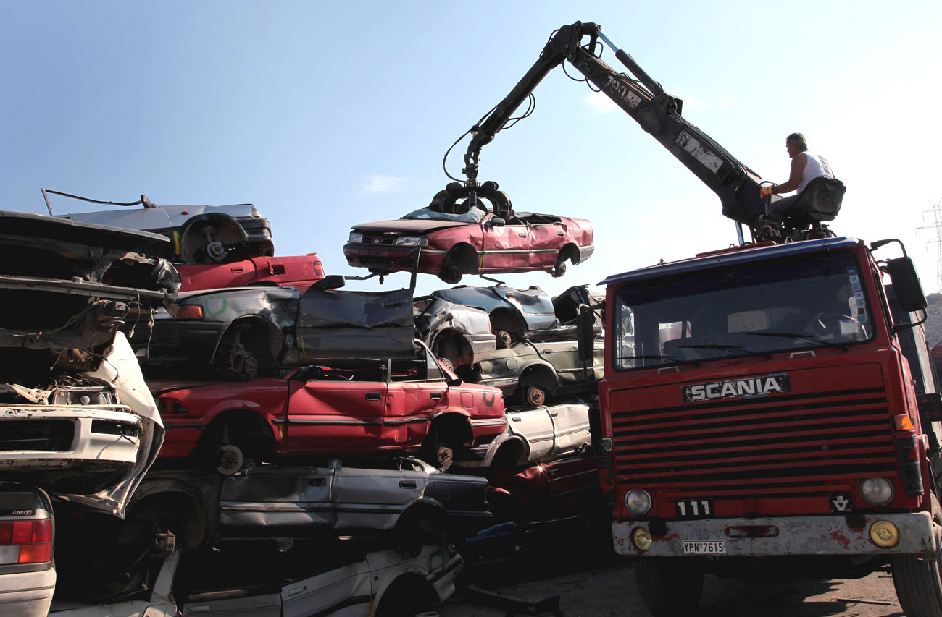
Bob the builder
Όπως υπάρχει κάποια μέθοδος που κατασκευάζει αντικείμενα (και δεσμεύει αντίστοιχο χώρο μνήμης) υπάρχει και μία μέθοδος που τα καταστρέφει (και αποδεσμεύει τον αντίστοιχο χώρο μνήμης). Η μέθοδος αυτή λέγεται αποδομητής (destructor).

Slide 9
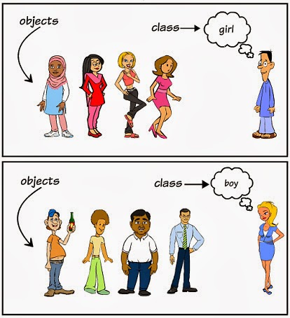
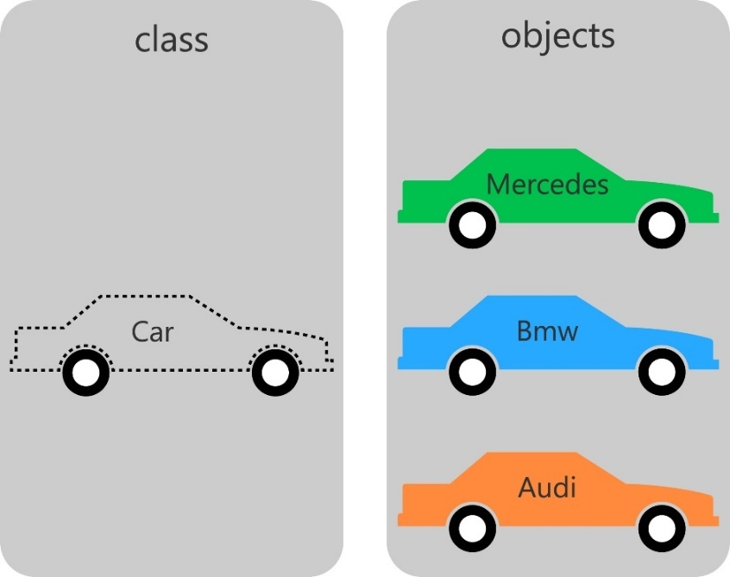
Οι κλάσεις και τα αντικείμενα
Τι είναι μια κλάση αντικειμένων;
«Χωριάτικα» → ένα καλούπι (σχέδιο, συνταγή) από το οποίο μπορούν να δημιουργηθούν αντικείμενα.
«Επιστημονικά» → μια περιγραφή ενός τύπου αντικειμένου δηλαδή των ιδιοτήτων και των μεθόδων του οι οποίες ενεργούν πάνω στις ιδιότητες.

Slide 10
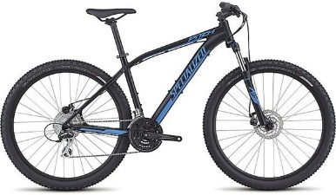
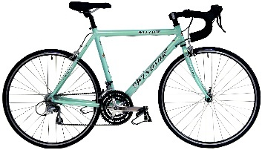
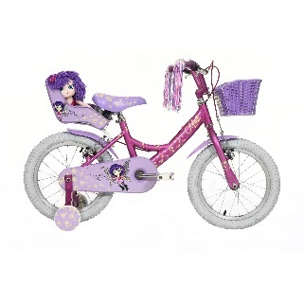
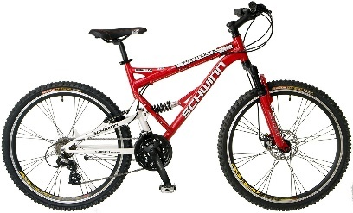
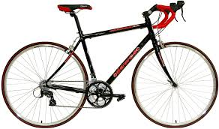
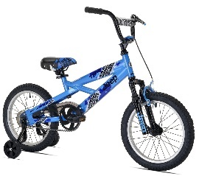
Οι κλάσεις, οι υποκλάσεις και τα αντικείμενα
Bicycles
Mountain Bikes
Road Bikes
Kid Bikes
Κλάση γονέας (parent class)
Υποκλάσεις
(subclasses)
Αντικείμενα
(objects)

Slide 11
Οι κλάσεις, οι υποκλάσεις και τα αντικείμενα
Κλάση γονέας - Bicycles
Περιλαμβάνει τις κοινές ιδιότητες και μεθόδους των αντικειμένων τα οποία μπορεί να τα μεταβιβάσει στις υποκλάσεις.
Όλα τα ποδήλατα έχουν ρόδες, τιμόνι, φρένα και μπορούν να στρίψουν, να φρενάρουν κοκ
Υποκλάσεις- Mountain Bikes, Road Bikes, Kid Bikes
Περιλαμβάνουν όλες τις ιδιότητες και μεθόδους της κλάσης γονέα και επιπλέον ιδιότητες και μεθόδους που δεν καλύπτονται από αυτήν.
Μόνο τα παιδικά ποδήλατα έχουν μια παιδική παράσταση (Dora, Spiderman) κοκ

Slide 12
Κληρονομικότητα (Inheritance)
Bicycles
Mountain Bikes
Road Bikes
Kid Bikes
Με τον όρο κληρονομικότητα, εννοούμε τη δυνατότητα που έχει μια κλάση να κληρονομεί όλες τις ιδιότητες και τις μεθόδους μιας άλλης κλάσης.

Slide 13
Πολυμορφισμός (Polymorphism)
Πολύ + Μορφές
=
Πολλαπλές μορφές
Ο πολυμορφισμός είναι μία από τις πιο βασικές έννοιες του αντικειμενοστρεφή προγραμματισμού και σχετίζεται με την αποσύνδεση των μεθόδων από τους τύπους. Με άλλα λόγια ο πολυμορφισμός είναι το γεγονός ότι το αποτέλεσμα της εκτέλεσης μιας μεθόδου εξαρτάται και από το αντικείμενο στο οποίο πραγματοποιείται.
Ας εξετάσουμε τα παρακάτω παραδείγματα:
Η λέξη “παίζω” με διαφορετική έννοια:
  Παίζω μπάλα
  Παίζω το πιάνο
  Παίζω ένα DVD
  Παίζω με ένα παιχνίδι
Ο τελεστής της “πρόσθεσης” με διαφορετική έννοια:
  Προσθέτω δύο αριθμούς
  Προσθέτω στη σακούλα μου ένα μήλο και ένα αχλάδι
  Προσθέτω ζάχαρη στον καφέ μου
  Προσθέτω ξύλα στο τζάκι

Slide 14
Δραστηριότητα 1
Έχοντας υπόψη τη διαδικασία κατασκευής ενός αυτοκινήτου, συμπληρώστε τον παρακάτω πίνακα αντιστοιχίζοντας τις έννοιες του αντικειμενοστρεφούς προγραμματισμού με αυτές της καθημερινής ζωής.
Η πρώτη αντιστοίχιση είναι συμπληρωμένη.
Αντικειμενοστρεφής | Καθημερινή ζωή
Αντικείμενο | Αυτοκίνητο
Ιδιότητες
Μέθοδοι
Κατασκευαστής
Αρχικοποίηση
Κλάση
Υποκλάση
Κληρονομικότητα
Πολυμορφισμός

Slide 15
Ορισμός κλάσης στην Python
class όνομα_της_κλάσης:
Μεταβλητές_της_κλάσης (θα αναφερθούμε σε αυτό στο τέλος)
Μέθοδοι_της_κλάσης
Ας δούμε όμως ένα παράδειγμα για να γίνει πιο κατανοητό.

Slide 16
Ορισμός κλάσης - Παράδειγμα
Οι ιδιότητες της κλάσης και οι τιμές τους δεν χρειάζεται να συμβολίζονται με το ίδιο όνομα (επόμενη διαφάνεια)
Πως θα ορίσω στην Python μια κλάση με όνομα Vehicle για την περιγραφή ενός αυτοκινήτου;
Ο κατασκευαστής
(constructor)
Ιδιότητες της κλάσης (μέσω της μεθόδου __init__)
Χρώμα (color)
Τιμή (price)
Πλήθος ελαστικών (wheels)
Τρέχουσα ταχύτητα (speed)
class Vehicle:
def __init__(self,color,price,wheels,speed):
self.color=color
self.price=price
self.wheels=wheels
self.speed=speed
def accelerate(self,amount):
self.speed+=amount
def decelerate(self,amount):
self.speed-=amount
Υπόλοιπες μέθοδοι της κλάσης
Αύξηση ταχύτητας (accelerate)
Μείωση ταχύτητας (decelerate)

Slide 17
Ορισμός κλάσης - Παράδειγμα
class Vehicle:
def __init__(self,c,p,w,s):
self.color=c
self.price=p
self.wheels=w
self.speed=s
def accelerate(self,amount):
self.speed+=amount
def decelerate(self,amount):
self.speed-=amount
Αναρωτηθήκατε τι είναι το self;
Λίγο υπομονή …
Τιμές των ιδιοτήτων
Υπογραφή μιας μεθόδου είναι το όνομα της, τα ορίσματα που δέχεται και η επιστρεφόμενη τιμή της
Ιδιότητες
Αναρωτηθήκατε σε τι διαφέρουν οι μέθοδοι και οι συναρτήσεις;
Και οι δυο ορίζονται με το def αλλά οι μέθοδοι ορίζονται αποκλειστικά μέσα στις κλάσεις
Οι μέθοδοι περιλαμβάνουν και αυτό το self (άντε πάλι)

Slide 18
Δημιουργία αντικειμένων στην Python
Πως θα ορίσω στην Python δύο αυτοκίνητα της κλάσης Vehicle για την περιγραφή ενός αυτοκινήτου με τις ακόλουθες ιδιότητες;
Αυτοκίνητο 1
Όνομα mybeetle1
Χρώμα (color) yellow
Τιμή (price) 2000
Πλήθος ελαστικών (wheels) 4
Τρέχουσα ταχύτητα (speed) 80
mybeetle1=Vehicle('yellow',2000,4,80)
Αυτοκίνητο 2
Όνομα mybeetle2
Χρώμα (color) blue
Τιμή (price) 5000
Πλήθος ελαστικών (wheels) 4
Τρέχουσα ταχύτητα (speed) 100
mybeetle2=Vehicle(‘blue',5000,4,100)
στιγμιότυπα της κλάσης
(instances)

Slide 19

Self, self, self… τι είναι αυτό;
Η παράμετρος self επιτρέπει σε μια μέθοδο να μπορεί να αναφέρεται μόνο σε ένα συγκεκριμένο αντικείμενο και όχι σε ολόκληρη την κλάση. Δηλαδή η εντολή:
mybeetle2.accelerate(40)
έχει ως αποτέλεσμα να αυξηθεί η ταχύτητα μόνο του αντικειμένου mybeetle2 και όχι όλων των αντικειμένων της κλάσης.
Η λέξη self δεν αποτελεί μια δεσμευμένη λέξη της Python αλλά μια σύμβαση μεταξύ των προγραμματιστών της.

Slide 20
Δραστηριότητα 2
Να φτιαχτεί η κλάση Student για την περιγραφή ενός μαθητή η οποία θα περιλαμβάνει τις ιδιότητες όνομα (onoma), επίθετο (epitheto), τμήμα (tmima), ηλικία (ilikia), μέσου όρου (mo) και τις μεθόδους αλλαγής τμήματος (allagi_tmima) και αύξησης ή μείωσης του μέσου όρου (allagi_mo) κατά μία ποσότητα. Να φτιαχτούν 2 αντικείμενα st1 και st2 με τιμές της επιλογής σας.
class Student:
def __init__(self,o,e,t,i,m):
self.onoma=o
self.epitheto=e
self.tmima=t
self.ilikia=i
self.mo=m
def allagi_tmima(self,t):
self.tmima=t
def allagi_mo(self,p):
self.mo+=p
st1=Student('John','Keros','Gp1',18,17)
st2=Student('Helen','Papadopoulou','Bp',16,19)

Slide 21
Πρόσβαση στις μεθόδους μιας κλάσης
Η πρόσβαση στις μεθόδους μιας κλάσης (αντικειμένου) γίνεται με τον συμβολισμό «dot notation» δηλαδή:
αντικείμενο.μέθοδος()

Slide 22
Δραστηριότητα 3
Στην κλάση Student της προηγούμενης δραστηριότητας, αλλάξτε το τμήμα του μαθητή st1 σε Gp2 και αυξήστε τον μέσο όρο του κατά 2 μονάδες.
class Student:
def __init__(self,o,e,t,i,m):
self.onoma=o
self.epitheto=e
self.tmima=t
self.ilikia=i
self.mo=m
def allagi_tmima(self,t):
self.tmima=t
def allagi_mo(self,p):
self.mo+=p
st1=Student('John','Keros','Gp1',18,17)
st2=Student('Helen','Papadopoulou','Bp',16,19)
print st1.tmima
st1.allagi_tmima('Gp2')
print st1.tmima
print st1.mo
st1.allagi_mo(2)
print st1.mo

Slide 23
Δραστηριότητα 4
Δίνεται η διπλανή κλάση Car:
class Car:
def __init__(self,make):
self.make=make
self.speed=60
def speed_up(self,speed):
self.speed=speed
print 'I am driving at a speed',self.speed,'km/h'
def turn(self):
print 'I am turning'
Ποιος είναι ο κατασκευαστής (constructor) της κλάσης;
Η συνάρτηση __init__
Να καταγράψετε τις ιδιότητες της κλάσης, τις μεθόδους της καθώς και τις ενέργειες που πραγματοποιούν.
Ιδιότητες → make, speed
Μέθοδοι → speed_up, turn
Να προσθέσετε τις ιδιότητες color και year που αντιπροσωπεύουν το χρώμα και το έτος κυκλοφορίας του αυτοκινήτου αντίστοιχα και να αρχικοποιούνται στον κατασκευαστή.
class Car:
def __init__(self,make,color,year):
self.make=make
self.speed=60
self.color=color
self.year=year
def speed_up(self,speed):
self.speed=speed
print 'I am driving at a speed',self.speed,'km/h'
def turn(self):
print 'I am turning'

Slide 24
Δραστηριότητα 4
Να αλλάξετε τη μέθοδο turn, έτσι ώστε να δέχεται ως παράμετρο μια συμβολοσειρά που ορίζει αν το αυτοκίνητο θα στρίψει αριστερά ή δεξιά.
Να δημιουργήσετε τα παρακάτω στιγμιότυπα της κλάσης:
Αντικείμενο με όνομα convertible και μάρκα “bmw”, χρώμα “black” και έτος κυκλοφορίας “2013”.
Αντικείμενο με όνομα sedan και μάρκα “toyota”, χρώμα “red” και έτος κυκλοφορίας “2009”.
Να καλέσετε την κατάλληλη μέθοδο, ώστε το αντικείμενο convertible να στρίψει δεξιά (right).
Να καλέσετε την κατάλληλη μέθοδο, ώστε το αντικείμενο sedan να τρέχει με 90 χιλ/ώρα.
class Car:
def __init__(self,make,color,year):
self.make=make
self.speed=60
self.color=color
self.year=year
def speed_up(self,speed):
self.speed=speed
print 'I am driving at a speed',self.speed,'km/h'
def turn(self,direction):
print 'I am turning',direction
convertible=Car('bmw','black',2013)
sedan=Car('toyota','red',2009)
convertible.turn('right')
sedan.speed_up(90)

Slide 25
Κατασκευαστής και πάλι κατασκευαστής… (1)
Εκτελέστε τον παρακάτω κώδικα και προσπαθήστε να εξηγήσετε τι πήγε στραβά…
class Vehicle1:
def __init__( self, color, price, wheels):
self.color=color
self.price=price
self.wheels=wheels
def set_speed(self, speed = 100):
self.speed=speed
def accelerate(self, amount):
self.speed += amount
return self.speed
def decelerate(self, amount):
self.speed -= amount
return self.speed
betty=Vehicle1('yellow', 2000.00, 4)
betty.accelerate(10)
SOS… Προεπιλεγμένη τιμή
Η μέθοδος accelerate επιχειρεί να τροποποιήσει μια ιδιότητα (speed) την οποία δεν έχει το αντικείμενο όταν αυτό παράχθηκε από τον κατασκευαστή.
Η συγκεκριμένη ιδιότητα (speed) ορίζεται από τη μέθοδο set_speed(), η οποία πρέπει πρώτα να εκτελεστεί και μετά να εκτελεστεί η μέθοδος accelerate.
Είναι όμως αυτό λογικό;

Slide 26
Κατασκευαστής και πάλι κατασκευαστής… (1)
class Vehicle1:
def __init__( self, color, price, wheels):
self.color=color
self.price=price
self.wheels=wheels
self.speed=100
def accelerate(self, amount):
self.speed += amount
return self.speed
def decelerate(self, amount):
self.speed -= amount
return self.speed
betty=Vehicle1('yellow', 2000.00, 4)
betty.accelerate(10)
Είναι προτιμότερο ο ορισμός όλων των ιδιοτήτων να γίνεται στον κατασκευαστή!!!
SOS… Προεπιλεγμένη τιμή

Slide 27
Κατασκευαστής και πάλι κατασκευαστής… (2)
class Dog:
def __init__(self,breed,size,color):
self.breed=breed
self.size=size
self.color=color
print 'breed:',self.breed,'size:',self.size,'color:',self.color
def eat(self,food):
self.food=food
print 'I am eating',food
def bark(self):
print 'I am barking'
Max=Dog('terrier','medium','brown')
Rocky=Dog('labrador','large','light brown')
Max.eat('bone')
Rocky.eat('meat')
Αν και είναι σωστός ο διπλανός κώδικας, είναι προτιμότερο ο ορισμός όλων των ιδιοτήτων να γίνεται στον κατασκευαστή!!!

Slide 28
Συνοψίζοντας μέχρι εδώ…
Όπως αναφέραμε ήδη, τα αντικείμενα είναι συγκεκριμένες οντότητες που χαρακτηρίζονται από ιδιότητες και μπορούν να εκτελούν συγκεκριμένες ενέργειες.
Ένας σκύλος έχει τις ιδιότητες φύλο, ράτσα, χρώμα κ.λπ. και μπορεί να εκτελεί διάφορες ενέργειες, όπως να τρέξει, να γαυγίσει, να φάει.
Ένα αυτοκίνητο έχει τις ιδιότητες χρώμα, μάρκα, μοντέλο κ.λπ. και μπορεί να εκτελεί διάφορες ενέργειες όπως να τρέχει, να σταματάει, να στρίβει.
Οι ενέργειες που μπορεί να κάνει ένα αντικείμενο ονομάζονται μέθοδοι και δεν είναι τίποτε άλλο παρά συναρτήσεις που ανήκουν σε ένα αντικείμενο.

Slide 29
Ορισμός ιδιοτήτων(attributes) (1)
Η Python μας προσφέρει διάφορους τρόπους για να ορίσουμε τις ιδιότητες μιας κλάσης αντικειμένων.
Ά τρόπος - Ορισμός μιας ιδιότητας μέσα στον ορισμό της κλάσης
Στον κατασκευαστή χρησιμοποιώντας τη δήλωση self
class exam1:
def __init__(self):
self.idiotita='This is a test from class exam1'
object1=exam1()
print object1.idiotita
This is a test from class exam1
Αντικείμενο. Ιδιότητα
για την πρόσβαση στην ιδιότητα ενός αντικειμένου
Χωρίς τον κατασκευαστή και το self
class exam2:
idiotita='This is a test from class exam2'
object2=exam2()
print object2.idiotita
This is a test from class exam2

Slide 30
Ορισμός ιδιοτήτων(attributes) (2)
Β’ τρόπος - Ορισμός μιας ιδιότητας από το στιγμιότυπο (αντικείμενο) της κλάσης
class exam:
idiotita1='This is the 1st attribute'
object1=exam()
object1.idiotita2='This is the 2nd attribute'
print object1.idiotita1
print object1.idiotita2
This is the 1st attribute
This is the 2nd attribute

Slide 31
Μεταβλητές κλάσης
Πρόκειται για μεταβλητές που ορίζονται μέσα στην κλάση οι οποίες είναι διαθέσιμες και κοινές σε όλα τα αντικείμενα της κλάσης.
class Student:
sxoleio='1o EPAL Kilkis'
def __init__(self,o,e,t,i,m):
self.onoma=o
self.epitheto=e
self.tmima=t
self.ilikia=i
self.mo=m
def allagi_tmima(self,t):
self.tmima=t
def allagi_mo(self,p):
self.mo+=p
st1=Student('John','Keros','Gp1',18,17)
st2=Student('Helen','Papadopoulou','Bp',16,19)
print st1.tmima
st1.allagi_tmima('Gp2')
print st1.tmima
print st1.mo
st1.allagi_mo(2)
print st1.mo
print Student.sxoleio
print st1.sxoleio

Slide 32
@staticmethod (1)
Μερικές φορές το αποτέλεσμα της κλήσης μιας μεθόδου είναι το ίδιο όποιο αντικείμενο και αν κληθεί. Μελετήστε το παρακάτω παράδειγμα:
class Dog:
def __init__(self,color,size):
self.color=color
self.size=size
def bark(self):
print 'I am barking'
object1=Dog('black','small')
object2=Dog('brown','large')
object1.bark()
object2.bark()
I am barking
I am barking
Και οι δύο σκύλοι απλά θα «γαβγίζουν», οπότε η παράμετρος self που χρησιμοποιείται για να αναφερθούμε σε ένα συγκεκριμένο αντικείμενο είναι περιττή!!!

Slide 33
@staticmethod (2)
Στην περίπτωση αυτή μιλάμε για στατικές μεθόδους οι οποίες ορίζονται όπως οι συνηθισμένες μέθοδοι με τη διαφορά ότι προηγείται η δήλωση @staticmethod και παραλείπεται το όρισμα self. Μελετήστε το παρακάτω παράδειγμα:
class Dog:
def __init__(self,color,size):
self.color=color
self.size=size
@staticmethod
def bark():
print 'I am barking'
object1=Dog('black','small')
object2=Dog('brown','large')
#Η μέθοδος δουλεύει σε επίπεδο κλάσης
Dog.bark()
I am barking
#αλλά και σε επίπεδο αντικειμένου (το οποίο αγνοείται)
object1.bark()
object2.bark()
I am barking
I am barking

Slide 34
@staticmethod
Συμπερασματικά, οι στατικές μέθοδοι είναι:
Απλές συναρτήσεις χωρίς το όρισμα (παράμετρο) self,
Είναι τοποθετημένες απαραίτητα μέσα στον ορισμό της κλάσης,
Μπορούν να κληθούν και από την κλάση και από το αντικείμενο της,
Το αποτέλεσμα τέτοιων μεθόδων είναι ανεξάρτητο της κατάστασης του αντικειμένου,
Βοηθούν στην ευαναγνωσιμότητα του κώδικα,
Δημιουργούνται με τη δήλωση @staticmethod.
Οι στατικές μέθοδοι είναι ειδικές μέθοδοι που περιγράφουν κώδικα που ανήκει μεν στην κλάση αλλά δεν χρησιμοποιεί καθόλου τα αντικείμενα της!!!

Slide 35
@classmethod
class Dog:
plithos=0
def __init__(self,color,size):
self.color=color
self.size=size
Dog.plithos+=1
@classmethod
def get_plithos(cls):
return cls.plithos
Σε αντίθεση με τις στατικές μεθόδους, οι μέθοδοι κλάσης έχουν πάντα ως πρώτη παράμετρο την κλάση που τις περιέχει χρησιμοποιώντας τη δήλωση cls.
Περιγράφουν κώδικα που ανήκει σε μια κλάση ο οποίος χρημοποιεί / τροποποιεί τις ιδιότητες των αντικειμένων της.
Το διπλανό παράδειγμα περιγράφει μια μέθοδο κλάσης η οποία επιστρέφει πόσες φορές ορίστηκαν στιγμιότυπα της κλάσης χρησιμοποιώντας την ιδιότητα plithos.
object1=Dog('black','small')
print Dog.get_plithos()
1
Όσο δεν ασχολούμαστε με υποκλάσεις και κληρονομικότητα
@staticmethod=@classmethod
object2=Dog('brown','large')
print Dog.get_plithos()
2
#αλλά και έτσι...
print object2.get_plithos()
2

Slide 36


Δραστηριότητα 5
Να υλοποιηθεί στην Python κλάση με όνομα Vect1 η οποία θα ορίζει τις συντεταγμένες x και y ενός διανύσματος $\vec{u}=\left(x,y\right)$ και με τη βοήθεια της μεθόδου magnV θα βρίσκει το μέτρο του διανύσματος χρησιμοποιώντας τον τύπο:
$$\left|\vec{u}\right|=\sqrt{{x^{2}+y}^{2}}$$
Να γίνει εφαρμογή με διάφορα διανύσματα.
import math
class Vect1:
def __init__(self,x,y):
self.x=x
self.y=y
def magnV(self):
return math.sqrt(self.x**2+self.y**2)
def distV(self,other):
return math.sqrt((self.x-other.x)**2+(self.y-other.y)**2)
v1=Vect1(1,1)
print v1.magnV()
v2=Vect1(4,5)
print v2.magnV()
Να τροποποιηθεί το προηγούμενο πρόγραμμα ώστε να βρίσκει την απόσταση των σημείων του τέλους 2 διανυσμάτων $\vec{u_{1}}=\left(x_{1},y_{1}\right)$ και $\vec{u_{2}}=\left(x_{2},y_{2}\right)$χρησιμοποιώντας τον τύπο:
$$\left|\vec{u_{1}}−\vec{u_{2}}\right| =\sqrt{{{(x_{1}−x_{2})}^{2}+(y_{1}−y_{2})}^{2}}$$
Να γίνει εφαρμογή με τα προηγούμενα σημεία.
print v1.distV(v2)

Slide 37

Δραστηριότητα 6
Χρησιμοποιώντας ως βάση την προηγούμενη δραστηριότητα, φτιάξτε ένα πρόγραμμα Python το οποίο θα βρίσκει και θα εμφανίζει το άθροισμα (addV), τη διαφορά (difV) και το εσωτερικό γινόμενο (prodV) δύο διανυσμάτων $\vec{u_{1}}=\left(x_{1},y_{1}\right)$ και $\vec{u_{2}}=\left(x_{2},y_{2}\right)$χρησιμοποιώντας τους τύπους:
$$\left|\vec{u_{1}}+\vec{u_{2}}\right|=(x_{1}+x_{2},y_{1}+y_{2})$$
$$\left|\vec{u_{1}}−\vec{u_{2}}\right|=(x_{1}−x_{2},y_{1}−y_{2})$$
$$\left|\vec{u_{1}}∗\vec{u_{2}}\right|=(x_{1}∗x_{2},y_{1}∗y_{2})$$
Να γίνει εφαρμογή με διάφορα διανύσματα.

Slide 38
Απάντηση
class Vect:
def __init__(self,x,y):
self.x=x
self.y=y
def addV(self,other):
return (self.x+other.x, self.y+other.y)
def difV(self,other):
return (self.x-other.x, self.y-other.y)
def prodV(self,other):
return (self.x*other.x+self.y*other.y)
v1=Vect(1,2)
v2=Vect(7,8)
print 'Άθροισμα των διανυσμάτων',v1.addV(v2)
print 'Διαφορά των διανυσμάτων',v1.difV(v2)
print 'Εσωτερικό γινόμενο των διανυσμάτων',v1.prodV(v2)

